Slide 1

Сабақтың тақырыбы:
Атау септік
Сабақтың мақсаты:
Шешім табуға бағытталған сұрақтарды табасың және құрастырасың. Атау септігін білетін боласың.
Қазақ тілі 4 сынып ІІІ-тоқсан
Бөлім атауы: Табиғат құбылыстары
17-19 бет

Slide 2



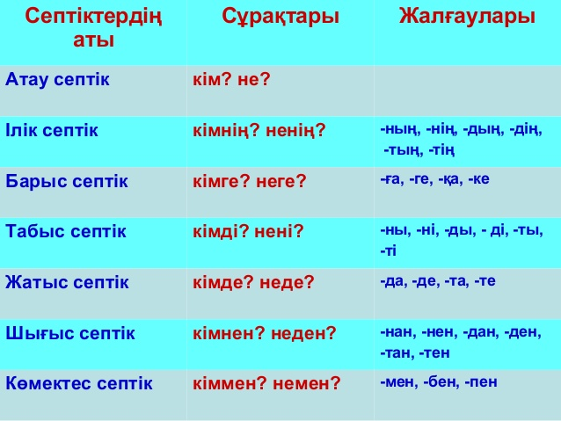
Қайталайық...
Сөйлемдегі сөздерді бір-бірімен байланыстырып тұратын қосымшалар септік жалғауы деп аталады. Зат есімнің септік жалғауы арқылы өзгеруі зат
есімнің септелуі деп аталады. Қазақ тілінде жеті септік бар: атау, ілік, барыс, табыс, жатыс, шығыс, көмектес.
Қайда?

Slide 3

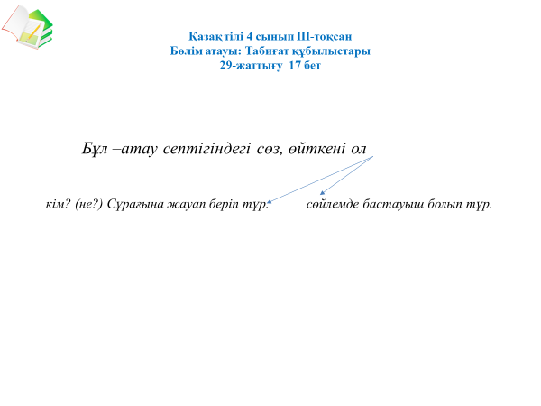

Атау септігі
Атау септігі кім? не? кімдер? нелер? деген сұрақтарға жауап береді. Атау септігіндегі сөздер сөйлемде негізінен бастауыш болады.
Мысалы: Қар жауып тұр.

Slide 4

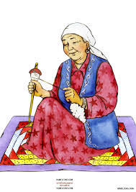
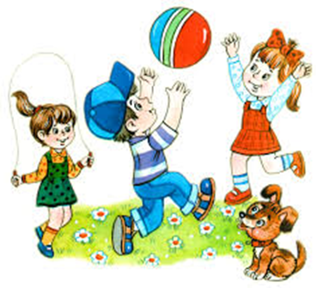
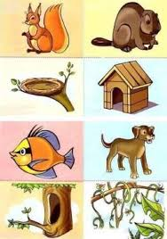
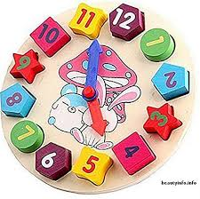
Өздік жұмыс
Берілген суреттегі зат есімдер бастауыш болатындай сөйлем құрап жаз.

Slide 5

Өзіңді тексер:
Әже ұршықпен жіп иірді.
Балалар доппен ойнады.
Балық суда жүзді.
Күшік үйді күзетті.

Slide 6
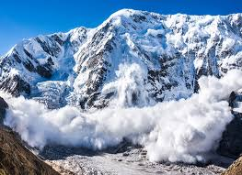
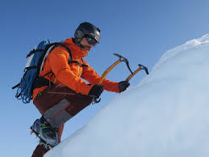
Қазақ тілі 4 сынып ІІІ-тоқсан
Бөлім атауы: Табиғат құбылыстары
31-жаттығу 17 бет
Қар көшкіні дегеніміз- қардың тау беткейінен төмен қарай жылдам жылжуы.
Қазақстанның таулы аудандарының көпшілігінде қар көшкіні болып тұрады. Ол негізінен қардың түсуі мен күннің жылуына байланысты. Қар көшкіні болатын ең қауіпті кезең-қараша мен сәуір айлары. Ал биік тауда - қазан, мамыр айлары.
Тауда болған кез келген адам қыс ішіндегі тауда болатын қауіптерді, олардан сақтану шараларын білуге міндетті.
1. Қар көшкіні деген не?
2. Қыс мезгілінде тауға шықсаң, нені білуің керек?
3. Қар көшкіні болатын ең қауіпті кезең қай кез?
4. Қар көшкіні болған жағдайда не істеу керек?
5. Сен альпинист болсаң, тауға өзіңмен бірге қандай құралдар алар едің?

Slide 7

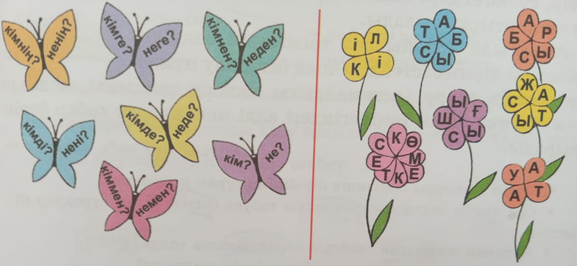
Кел ойнайық….
«Көбелектерді өз гүліне қондыр»
1-минутта көбелектерді гүлдерге қондырып жаз
(әр гүл бір септікті білдіреді,көбелектердің қанаттарында сұрақтар жазылған )

Slide 8
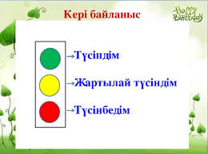

КЕРІ БАЙЛАНЫС

